Slide 1

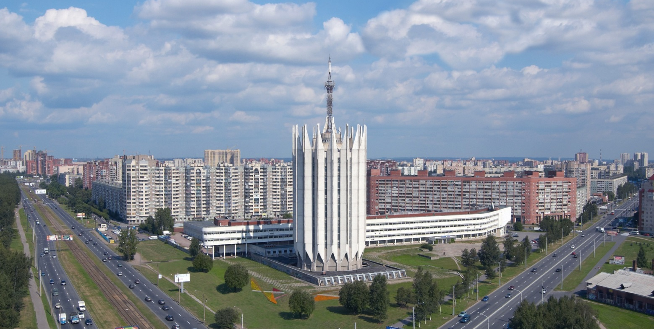
Г О С У Д А Р С Т В Е Н Н Ы Й Н А У Ч Н Ы Й Ц Е Н Т Р Р О С С И И
ЦЕНТРАЛЬНЫЙ НАУЧНО-ИССЛЕДОВАТЕЛЬСКИЙ И ОПЫТНО-КОНСТРУКТОРСКИЙ
ИНСТИТУТ РОБОТОТЕХНИКИ И ТЕХНИЧЕСКОЙ КИБЕРНЕТИКИ
МОДЕЛЬ ДЕФОРМИРУЕМОГО
ОБЪЕКТА УПРАВЛЕНИЯ
Докладчик Дружинин В.Г.
Россия, 194064, г. Санкт-Петербург, Тихорецкий пр., 21
тел.: (812) 552-0110 (812) 552-1325 факс: (812) 556-3692 http://www.rtc.ru e-mail: rtc@rtc.ru

Slide 2
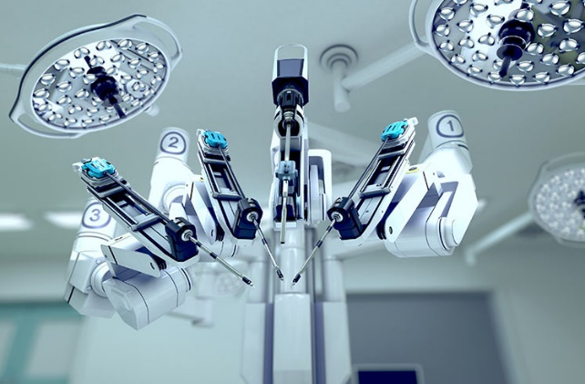
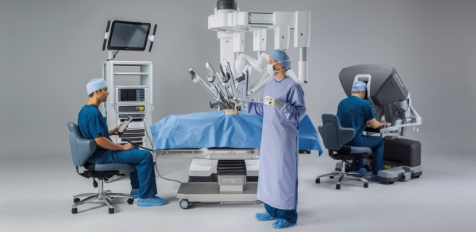
Робототехника в современной медицине

Slide 3
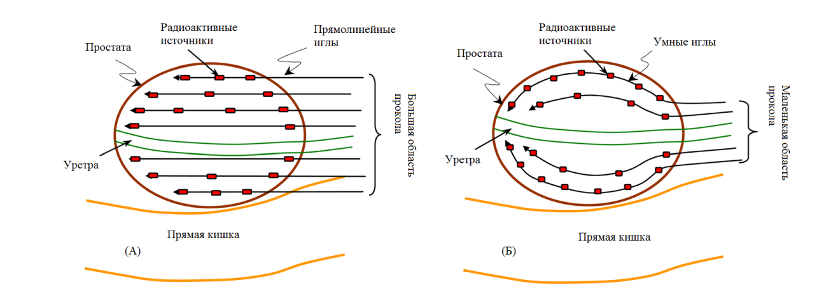
Операция брахитерапии
Из-за несимметричности кончика иглы, при ее движении в тканях человека она будет отклоняться от прямолинейного движения

Slide 4
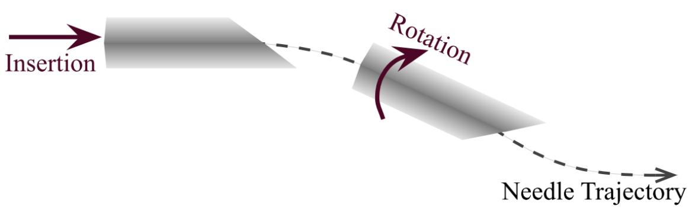
Управление иглой
Поступательное движение,
Вращательное движение
Движение по
заданной траектории

Slide 5
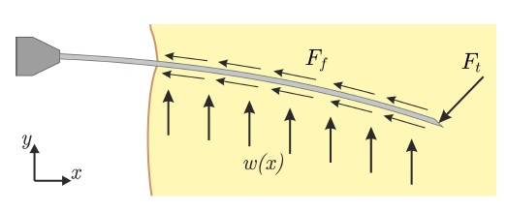

Постановка задачи
Расчет отклонения иглы от прямолинейного движении в плоскости Oxy в тканях человека;
Расчет отклонения иглы при движении в трехмерном пространстве в зависимости от вращательного и поступательного движения;
$${\vec{F}}_{needle}= {\vec{F}}_{t}+{\vec{F}}_{f}+ \vec{w}(x)$$

Slide 6

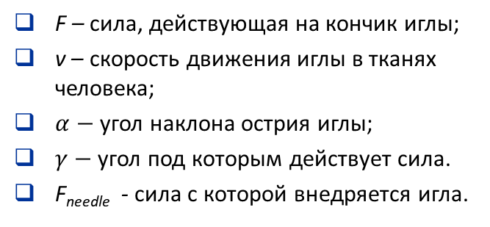
2-х мерная модель
F – сила, действующая на кончик иглы;
v – скорость движения иглы в тканях человека;
$α−$угол наклона острия иглы;
$γ−$угол под которым действует сила.
F_{needle} - сила с которой внедряется игла.
$${\vec{F}}_{needle}= {\vec{F}}_{t}$$

Slide 7

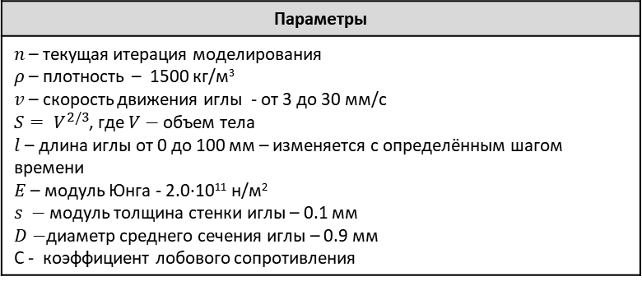


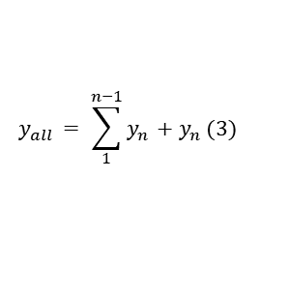

2-х мерная модель
Расчет отклонения | Воздействие внешней среды
$$y_{n}= \frac{F{l(t)}^{3}}{2EJ_{x}} (1)$$
$$F=C \frac{ρ v^{2}}{2} S (4)$$
$$J_{x }= \frac{πD^{3}s}{12} (2)$$
$$y_{all }= \sum_{1}^{n−1}{y_{n }}+y_{n} (3)$$
$${ F}_{p}=F∙\cos{γ} (5)$$
Параметры
$n$ – текущая итерация моделирования $ρ$ – плотность – 1500 кг/м³ $v$ – скорость движения иглы - от 3 до 30 мм/с $S= V^{2/3}$, где $V−$объем тела $l$ – длина иглы от 0 до 100 мм – изменяется с определённым шагом времени $E$ – модуль Юнга - 2.0·10¹¹ н/м² $s −$модуль толщина стенки иглы – 0.1 мм $D−$диаметр среднего сечения иглы – 0.9 мм С - коэффициент лобового сопротивления

Slide 8
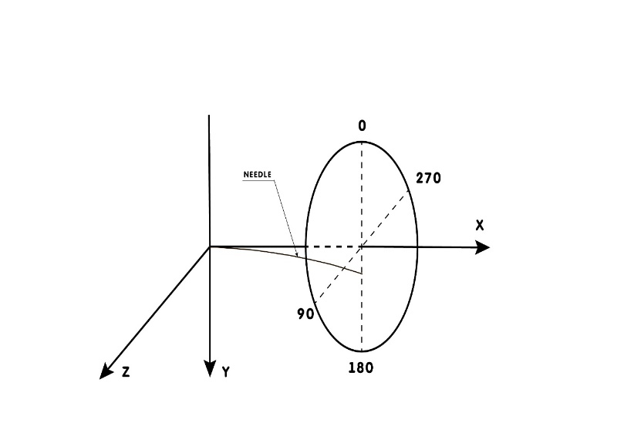
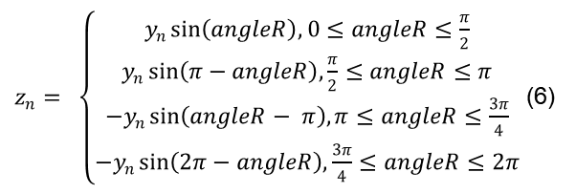
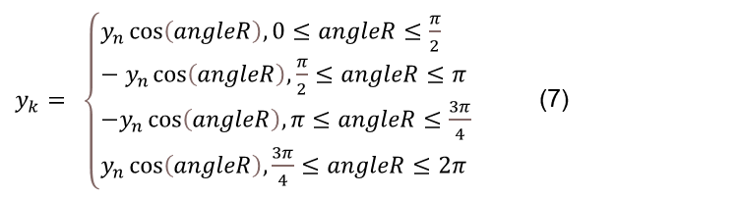
3-х мерная модель
$z_{n}= \left\{\begin{aligned}y_{n}\sin\left(angleR\right), 0≤angleR≤\frac{π}{2} \\ y_{n}\sin\left(π−angleR\right), \frac{π}{2}≤angleR≤π \\ −y_{n}\sin\left(angleR− π\right), π≤angleR≤\frac{3π}{4} \\ {−y}_{n}\sin\left(2π−angleR\right), \frac{3π}{4}≤angleR≤2π\end{aligned}\right.$ (6)
$y_{k}= \left\{\begin{aligned}&y_{n}\cos\left(angleR\right), 0≤angleR≤\frac{π}{2} \\ &− y_{n}\cos\left(angleR\right), \frac{π}{2}≤angleR≤π \\ &−y_{n}\cos\left(angleR\right), π≤angleR≤\frac{3π}{4} \\ &y_{n}\cos\left(angleR\right), \frac{3π}{4}≤angleR≤2π\end{aligned}\right.$ (7)

Slide 9
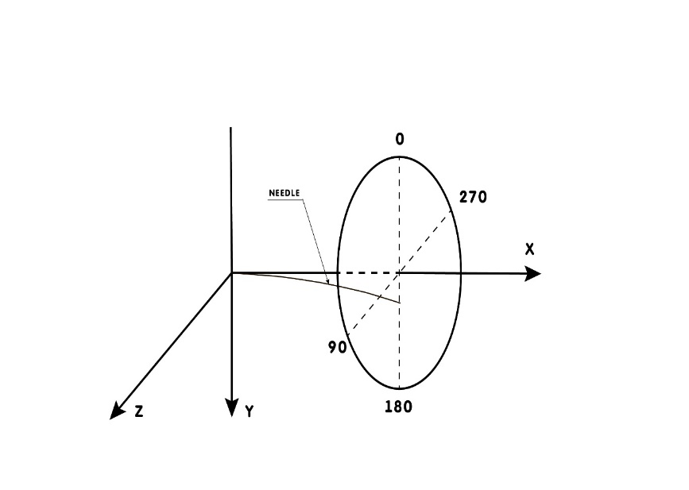
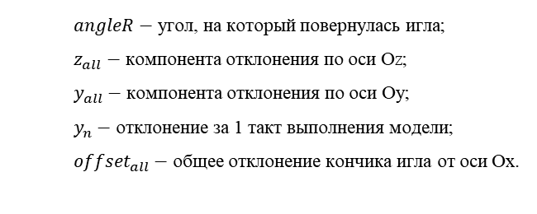
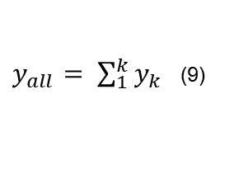
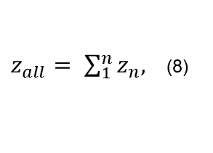
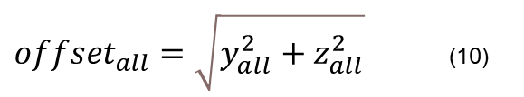
3-х мерная модель
$angleR−$ угол, на который повернулась игла;
$z_{all}−$ компонента отклонения по оси Oz;
$y_{all}−$ компонента отклонения по оси Oy;
$y_{n}−$ отклонение за 1 такт выполнения модели;
${offset}_{all}−$ общее отклонение кончика игла от оси Ox.
$z_{all}= \sum_{1}^{n}{z_{n},}$ (8)
$y_{all}= \sum_{1}^{k}{y_{k} }$ (9)
${offset}_{all}=\sqrt{y_{all}^{2}+z_{all}^{2}}$ (10)

Slide 10
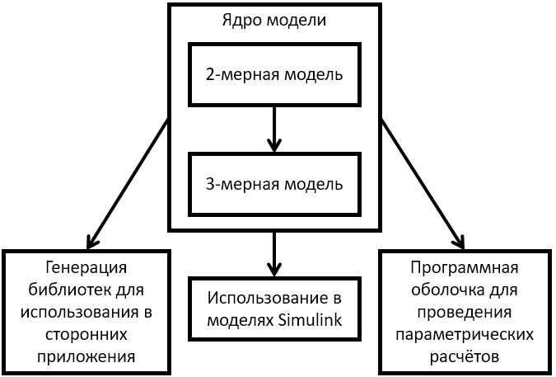
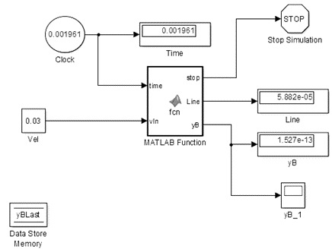
Реализация модели

Slide 11
Результаты моделирования 2-х мерной модели
Угол острия 30 градусов
Плотность материала – 1000 кг/м³

Slide 12
Результаты моделирования 3-х мерная модель
12

Slide 13
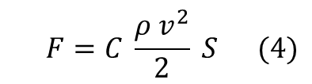

Подбор коэффициентов для двух мерной модели
$C=40∙ v∙e^{v}$ (11)
$$F=C \frac{ρ v^{2}}{2} S (4)$$

Slide 14


Подбор коэффициентов для двух мерной модели
$C= {1650∙ v}^{2}∙v^{v}$ (12)
$C= {1500∙ v}^{2}∙e^{v}$ (13)

Slide 15
Подбор коэффициентов для двух мерной модели
Линейная скорость, мм/с | Величина ошибки моделирования, мм
 | Выражение 16 | Выражение 17 | Выражение 18
3 | 0,0995 | 0,0955 | 0,0995
6 | 0,1519 | 0,1238 | 0,1514
9 | 0,1986 | 0,1174 | 0,1968
12 | 0,2589 | 0,0986 | 0,2549
15 | 0,299 | 0,0492 | 0,2933
18 | 0,2626 | -0,059 | 0,2592
21 | 0,2001 | -0,135 | 0,2085
24 | 0,079 | -0,157 | 0,1173
27 | -0,107 | -0,065 | -0,009
30 | -0,271 | 0,3082 | -0,067

Slide 16
Выводы
Разработана 2-х мерная модель, описывающая отклонение иглы при движении в тканях человека в реальном времени;
Подобраны различные коэффициенты для данной 2-х мерной модели;
Разработана 3-х мерная модель, описывающая отклонение илы при движении в тканях человека;
Данная модель закодирована в MATLAB/Simulink
Проведено моделирование и сравнения с экспериментальными данными

Slide 17
Результаты работы были представлены
По теме НКР опубликован 7 работ в том числе 1 из них в научных журналах, проиндексированных в базах Scopus
Результаты работы опубликованы в журнале «Российский журнал биомеханики» в 2018 году.
«Современные проблемы математики и ее приложения в естественных науках и информационных технологиях» (Харьков, 2018),
IV Международную конференцию «Комплексная безопасность и физическая защита» (Санкт-Петербург, 2018),
Конференция «Актуальные проблемы прикладной математики, информатики и механики» (Воронеж 2018),
XII Всероссийская научная конференция молодых ученых «НАУКА. ТЕХНОЛОГИИ. ИННОВАЦИИ» (Новосибирск, 2018),
«СПИСОК-2019 Всероссийская научная конференция по проблемам информатики» (Санкт-Петербург, 2019),
Конференция «Актуальные проблемы прикладной математики, информатики и механики» (Воронеж 2019)
Планируются публикация на 2-х конференциях и 2-х журнал реферируемых в базах Scopus
Конференция «Актуальные проблемы прикладной математики, информатики и механики» (Воронеж 2020)
Конференция «Поляховские чтения 2020» (Санкт-Петербург 2020)
Публикация в журнале «Вестники Санкт-Петербургского университета»
Публикация в журнале «Российский журнал биомеханики»

Slide 18
Г О С У Д А Р С Т В Е Н Н Ы Й Н А У Ч Н Ы Й Ц Е Н Т Р Р О С С И И
ЦЕНТРАЛЬНЫЙ НАУЧНО-ИССЛЕДОВАТЕЛЬСКИЙ И ОПЫТНО-КОНСТРУКТОРСКИЙ
ИНСТИТУТ РОБОТОТЕХНИКИ И ТЕХНИЧЕСКОЙ КИБЕРНЕТИКИ
Спасибо за внимание!
Докладчик Дружинин В.Г.
Россия, 194064, г. Санкт-Петербург, Тихорецкий пр., 21
тел.: (812) 552-0110 (812) 552-1325 факс: (812) 556-3692 http://www.rtc.ru e-mail: rtc@rtc.ru

Slide 19
Положения выносимые на защиту
Метод и способ формирования внешнего воздействия на медицинскую иглу при движении в тканях человека.
Способ представления медицинской иглы в физико-математической модели.
Модель и программа, разработанная на ее основе описывающая отклонение кончика иглы при ее движении в тканях человека.

Slide 20
Что необходимо доделать для защиты кандидатской диссертации
Подготовить тезисы для конференций
Закончить работу над статьями
Оптимизировать коэффициенты для двухмерной модели
Подобрать коэффициенты для трех мерной модели

